Slide 1
Примена алгоритма неуроеволуције са променљивим топологијама (NEAT) на примеру симулације кретања робота
Аутор:
Нина Марјановић
2016.

Slide 2

ЗАДАТАК
# Опис задатка који пројекат треба да реши

Slide 3
ЗАДАТАК
Креирати софтвер који је у стању да симулира кретање робота на основу учитаних параметара.
Коришћењем NEAT алгоритма пронаћи праве тежине и топологије како би вештачка неуронска мрежа била у стању да мапира улазне податке (нпр. подаци са сензорa) на излаз (нпр. параметри актуатора).

Slide 4
МОДУЛИ
2.
Парсирање
URDF датотеке
1.
5.
Излаз из неуронске мреже – параметри актуатора
URDF
3.
4.
Презентовање података добијених из URDF датотеке
Обучавање неуронске мреже

Slide 5
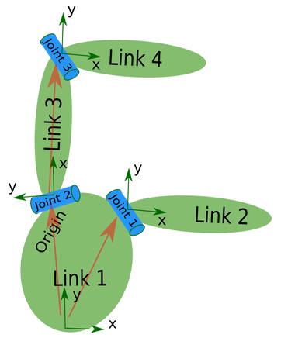
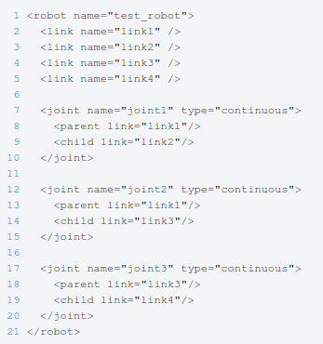
URDF
Unified Robot Description Format (URDF)
Стандардна ROS (Robot Operating System) XML репрезентација модела робота

Slide 6
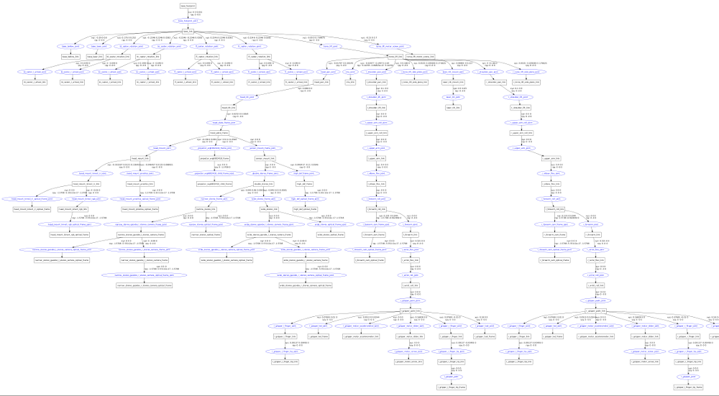
Парсирање URDF датотеке
Резултат парсирања је URDF модел

Slide 7
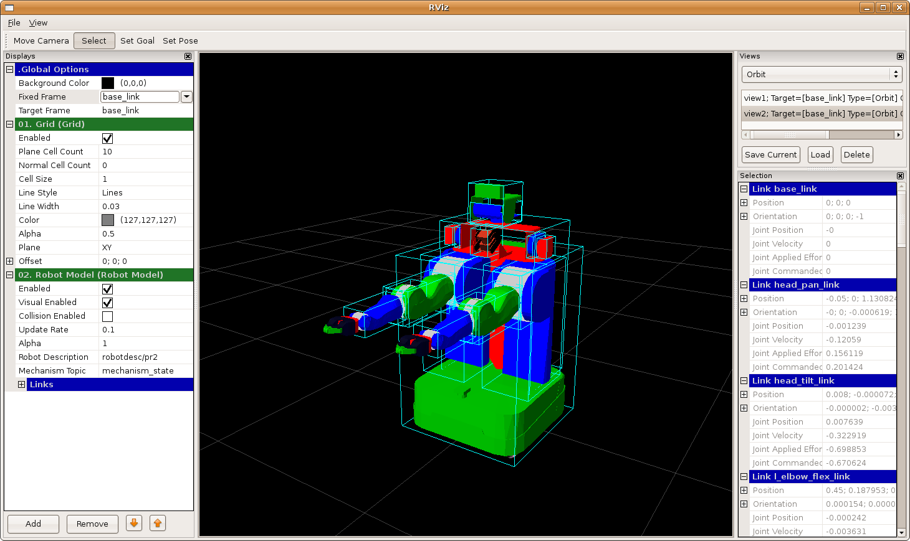
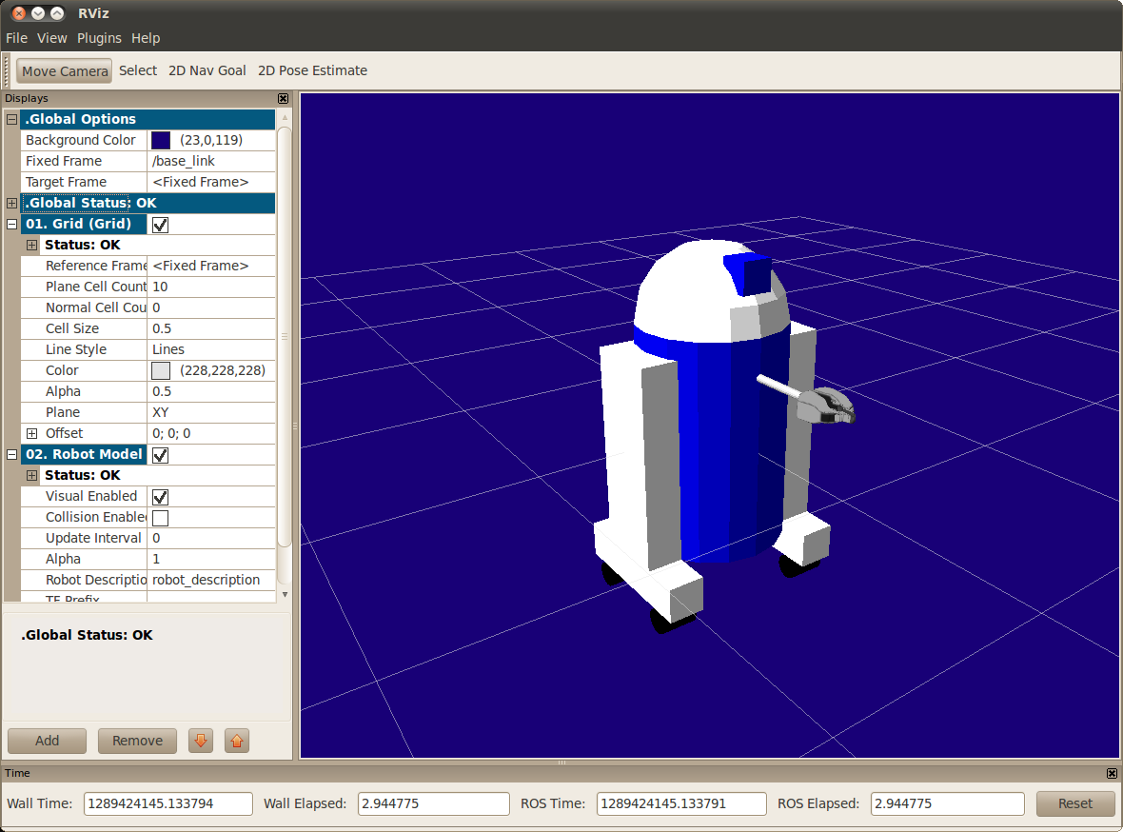
Презентовање података добијених из
URDF датотеке
Визуелна репрезентација URDF модела (RViz)

Slide 8
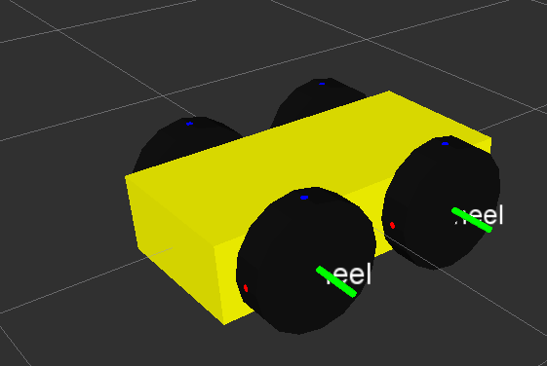
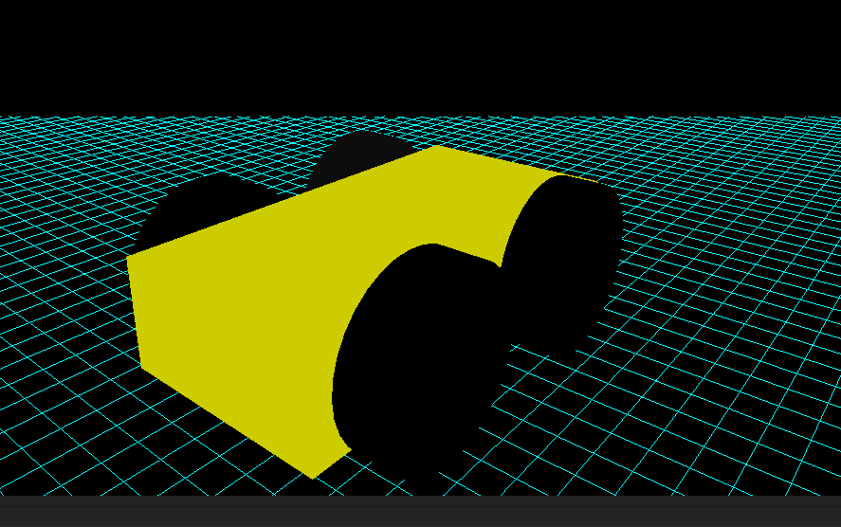
Презентовање података добијених из
URDF датотеке

Slide 9
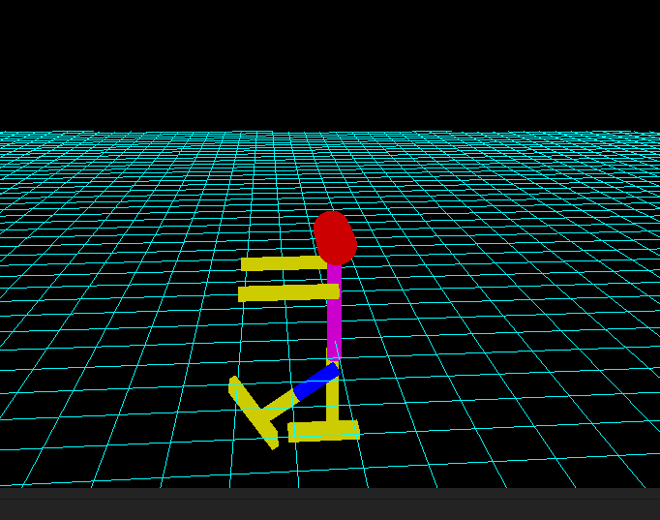
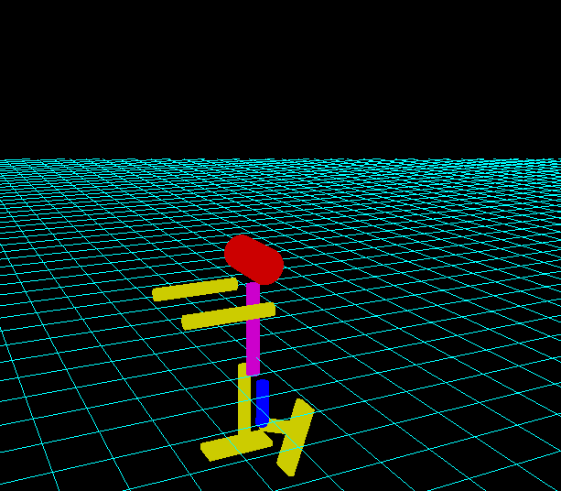
Манипулација зглобовима
(demo)

Slide 10
Мотивација
Дизајнирање кретања робота је тежак и временски захтеван посао за инжењере
Дизајнирање се понавља сваки пут када се робот креира или модификује
Аутоматско креирање начина кретања робота често даје боље резултате
Коришћење еволутивних алгоритама је спорије али робустније од класичних метода (BP)

Slide 11
Шта даље?
NEAT
Проблеми (demo)
Fitness функција

